Slide 2
TẬP HÁT CỘNG ĐOÀN

Slide 3
Đk: Lạy Chúa, xin cho chúng con được thấy tình thương của Chúa, Và ban ơn cứu độ cho chúng con.

Slide 4
Xin Thiên Chúa là Thân Phụ Đức Giê-su Ki-tô, Chúa chúng ta, soi mắt tâm hồn chúng ta, cho chúng ta nhận rõ, đâu là niềm hy vọng mà ơn Ngài kêu gọi mang lại cho chúng ta.
Alleluia-Alleluia
Alleluia…

Slide 6
Ca Nhập Lễ Lời Chúa Thế Thông

Slide 7
Tk1. Lời Chúa đã đến trong tâm hồn. Lời Chúa đã trổ sinh tốt tươi. Ai ơi mở lòng ra đón nhận. Lời Người sẽ soi sáng trí lòng.
>>

Slide 8
ĐK: Chúa cúi xuống đến bên con nguời cho ta nghe nhịp vỗ yêu thương, cho ta nghe tình yêu thôi thúc đây chân lý vẫy gọi người ơi.

Slide 9
Tk2. Lời Chúa ấm áp bao ân tình. Lời Chúa tràn đầy muôn phúc vinh cho ta được huởng ơn thái bình. Lời Người ngàn năm mãi vững bền.
>>

Slide 10
ĐK: Chúa cúi xuống đến bên con nguời cho ta nghe nhịp vỗ yêu thương, cho ta nghe tình yêu thôi thúc đây chân lý vẫy gọi người ơi

Slide 11
Tk3. Lời Chúa sức sống bao tâm hồn. Lời Chúa là nguồn ơn tái sinh. cho ta tìm được ơn cứu độ. Lời Người ngàn năm với đất trời.
>>

Slide 12
ĐK: Chúa cúi xuống đến bên con nguời cho ta nghe nhịp vỗ yêu thương, cho ta nghe tình yêu thôi thúc đây chân lý vẫy gọi người ơi.

Slide 14
KINH VINH DANH

Slide 15
Chủ tế: Vinh danh Thiên Chúa trên các tầng trời. A+B: Và bình an dưới thế cho người thiện tâm.

Slide 16
A: Chúng con ca ngợi Chúa.
B: Chúng con chúc tụng Chúa. A: Chúng con thờ lạy Chúa.
B: Chúng con tôn vinh Chúa.

Slide 17
A: Chúng con cảm tạ Chúa vì vinh quang cao cả Chúa.
B: Lạy Chúa là Thiên Chúa, là Vua trên trời, là Chúa Cha toàn năng.

Slide 18
A: Lạy con một Thiên Chúa, Chúa Giêsu Kitô.
B: Lạy Chúa là Thiên Chúa, là Chiên Thiên Chúa là Con Đức Chúa Cha.

Slide 19
A: Chúa xóa tội trần gian, xin thương xót chúng con.
B: Chúa xóa tội trần gian, xin nhậm lời chúng con cầu khẩn.

Slide 20
A: Chúa ngự bên hữu Đức Chúa Cha, xin thương xót chúng con.
B: Vì lạy Chúa Giêsu Kitô, chỉ có Chúa là Đấng Thánh.

Slide 21
Chỉ có Chúa là Chúa, chỉ có Chúa là đấng tối cao.
A+B: Cùng Đức Chúa Thánh Thần trong vinh quang Đức Chúa Cha.
Amen.

Slide 23
Bài đọc 1
Bài trích sách ngôn sứ A-mốt.
Hãy đi làm ngôn sứ, tuyên sấm cho Ít-ra-en dân Ta.

Slide 24
THÁNH VỊNH 84 CHÚA NHẬT XV THƯỜNG NIÊN NĂM B LM Kim Long 03 câu

Slide 25
Đk: Lạy Chúa, xin cho chúng con được thấy tình thương của Chúa, và ban ơn cứu độ cho chúng con.

Slide 26
Tk1: Tôi lẳng lặng nghe Chúa nay ban truyền lời chào bình an tặng dân Chúa. Cứu ai hằng sợ Tôn Danh, dọi chiếu ánh vinh hiển Ngài.

Slide 27
Đk: Lạy Chúa, xin cho chúng con được thấy tình thương của Chúa, và ban ơn cứu độ cho chúng con.

Slide 28
Tk2: Ân nghĩa và công lý nay tao ngộ, hòa bình đẹp duyên cùng công chính. Đất nay nảy mầm công minh, thành tín giáng lâm bởi trời.

Slide 29
Đk: Lạy Chúa, xin cho chúng con được thấy tình thương của Chúa, và ban ơn cứu độ cho chúng con.

Slide 30
Tk3: Vâng, chính Ngài ban phúc ân dư đầy, và ruộng đồng nở rộ hoa trái. Tín trung rầy làm tiền phong mở lối bước chân của Ngài.

Slide 31
Đk: Lạy Chúa, xin cho chúng con được thấy tình thương của Chúa, và ban ơn cứu độ cho chúng con.

Slide 32
Bài đọc 2
Bài trích thư của thánh Phao-lô tông đồ
gửi tín hữu Ê-phê-xô.
Trong Đức Ki-tô, Người đã chọn ta
trước cả khi tạo thành vũ trụ.

Slide 33
Xin Thiên Chúa là Thân Phụ Đức Giê-su Ki-tô, Chúa chúng ta, soi mắt tâm hồn chúng ta, cho chúng ta nhận rõ, đâu là niềm hy vọng mà ơn Ngài kêu gọi mang lại cho chúng ta.
Alleluia-Alleluia
Alleluia…

Slide 36
KINH TIN KÍNH

Slide 37
Tôi tin kính một Thiên Chúa là Cha toàn năng, Đấng tạo thành trời đất, muôn vật hữu hình và vô hình.

Slide 38
Tôi tin kính một Chúa Giêsu Kitô, Con Một Thiên Chúa, Sinh bởi Đức Chúa Cha từ trước muôn đời.

Slide 39
Người là Thiên Chúa bởi Thiên Chúa, Ánh Sáng bởi Ánh Sáng, Thiên Chúa thật bởi Thiên Chúa thật,

Slide 40
được sinh ra mà không phải được tạo thành, đồng bản thể với Đức Chúa Cha: nhờ Người mà muôn vật được tạo thành.

Slide 41
Vì loài người chúng ta và để cứu độ chúng ta, Người đã từ trời xuống thế.

Slide 42
Bởi phép Đức Chúa Thánh Thần, Người đã nhập thể trong lòng Trinh Nữ Maria, và đã làm người.

Slide 43
Người chịu đóng đinh vào thập giá vì chúng ta, thời quan Phongxiô Philatô; Người chịu khổ hình và mai táng, ngày thứ ba Người sống lại như lời Thánh Kinh.

Slide 44
Người lên trời, ngự bên hữu Đức Chúa Cha, và Người sẽ lại đến trong vinh quang để phán xét kẻ sống và kẻ chết, Nước Người sẽ không bao giờ cùng.

Slide 45
Tôi tin kính Đức Chúa Thánh Thần là Thiên Chúa và là Đấng ban sự sống, Người bởi Đức Chúa Cha và Đức Chúa Con mà ra,

Slide 46
Người được phụng thờ và tôn vinh cùng với Đức Chúa Cha và Đức Chúa Con: Người đã dùng các tiên tri mà phán dạy.

Slide 47
Tôi tin Hội Thánh duy nhất thánh thiện công giáo và tông truyền.

Slide 48
Tôi tuyên xưng có một Phép Rửa để tha tội. Tôi trông đợi kẻ chết sống lại và sự sống đời sau. Amen.

Slide 49
Anh chị em thân mến, vì yêu thương Chúa đã chọn chúng ta làm con cái của Người. Chúng ta cùng cảm tạ Chúa và dâng lời cầu xin

Slide 50
CỦA LỄ CON DÂNG
Nguyễn Duy

Slide 51
ĐK: Lời nguyện cầu như hương bay thắm thiết như trời mây. Dâng lên Ngài nguyện ước thắm đầy tuổi thơ dâng trọn từ đây.

Slide 52
Tk1: Từng tấm bánh con dâng để tiến Chúa khoan nhân. Chút tình đoàn con bé thơ dâng Ngài từng phút mong chờ.

Slide 53
ĐK: Lời nguyện cầu như hương bay thắm thiết như trời mây. Dâng lên Ngài nguyện ước thắm đầy tuổi thơ dâng trọn từ đây.

Slide 54
Tk2: Giọt nước vỡ tan ra là kiếp sống đơn sơ. Xin được hòa trong lễ dâng.

Slide 55
ĐK: Lời nguyện cầu như hương bay thắm thiết như trời mây. Dâng lên Ngài nguyện ước thắm đầy tuổi thơ dâng trọn từ đây.

Slide 56
Tk3: Nguyện Chúa xuống muôn ân cuộc sống mãi khang an. Cho mẹ và cha chúng con suốt đời hạnh phúc dư tràn.

Slide 57
ĐK: Lời nguyện cầu như hương bay thắm thiết như trời mây. Dâng lên Ngài nguyện ước thắm đầy tuổi thơ dâng trọn từ đây.

Slide 61
Ca Nguyện Hiệp Lễ CHỨNG NHÂN TÌNH YÊU Nguyễn Duy

Slide 62
Tk1: Khi con nghe tiếng kêu mời gọi con đi gieo niềm tin mới. Con nay như thấy ngỡ ngàng vì Chúa đã đoái thương chọn con. Rồi một ngày Thánh Thần Chúa đã đến thánh hiến con cho đời, sai con đi khắp mọi nơi rắc gieo tin vui cho muôn người.

Slide 63
Đk: Này đây Chúa ơi con hiến dâng cho Ngài niềm tin tâm tư cùng trái tim nồng cháy. Từ đây hăng say theo bước chân của Ngài trung kiên làm chứng nhân nước Trời thắp lên hạnh phúc cho muôn người.

Slide 64
Tk2: Con say sưa với tháng ngày tình yêu cho con nguồn sức sống. Con hân hoan bước trên đường hồng phúc bát ngát xanh đồi nương. Để tìm lại những tình thương qua khứ héo úa trong muôn lòng, cho quên đi những sầu vương, Chúa ơi! Xin thương ai đoạn trường.

Slide 65
Đk: Này đây Chúa ơi con hiến dâng cho Ngài niềm tin tâm tư cùng trái tim nồng cháy. Từ đây hăng say theo bước chân của Ngài trung kiên làm chứng nhân nước Trời thắp lên hạnh phúc cho muôn người.

Slide 66
Tk3: Ôi đau thương những tâm hồn ngày đêm trông mong tìm nhan Chúa, đang bơ vơ kiếp đơn nghèo cuộc sống quá đắng cay lầm than. Chừng cuộc đời những thở than tiếng khóc chất chứa trong muôn vàn, xin cho con đến ủi an đỡ nâng mong quên đi cơ hàn.

Slide 67
Đk: Này đây Chúa ơi con hiến dâng cho Ngài niềm tin tâm tư cùng trái tim nồng cháy. Từ đây hăng say theo bước chân của Ngài trung kiên làm chứng nhân nước Trời thắp lên hạnh phúc cho muôn người.

Slide 70
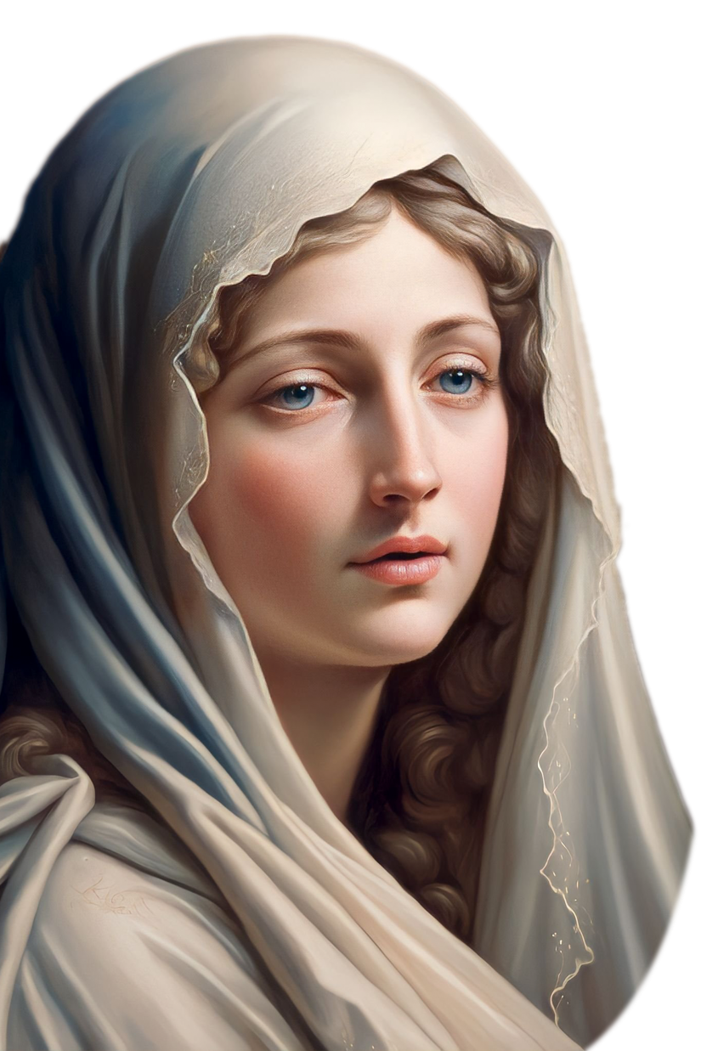
Ca Kết Lễ LỜI CẦU CHO XỨ ĐẠO Lm. Văn Chi

Slide 71
Tk1: Mẹ ơi xứ đạo con đây, nguyện xin dâng hiến Mẹ từ bi. Xin Mẹ luôn đỡ nâng phù trì và thương dẫn dắt trên đường đi.

Slide 72
Đk: Mẹ Maria xin thương đến xứ đạo con đây. Ban nguồn an bình hiệp nhất yêu thương. Mẹ luôn thăm viếng giúp đỡ mãi xứ đạo con đây. Trong tình yêu Mẹ liên kết muôn tâm hồn.

